Slide 1

Transición de carrera: una guía al campo de tecnología
Instructora: Gabriela Aguiar

Slide 2
// Clase 1.2 _
ENTENDIENDO LA TRANSICIÓN DE CARRERA

Slide 3


No se siente feliz en su trabajo.

Slide 4
No se siente feliz en su trabajo.
Cree que una vez que eligió una carrera tiene que seguirla.

Slide 5
No se siente feliz en su trabajo.
Cree que una vez que eligió una carrera tiene que seguirla.
Tiene miedo de hacer un cambio radical.

Slide 6

VENTAJAS DE LA TRANSICIÓN DE CARRERA
Te sientes motivado para aprender algo nuevo.

Slide 7
VENTAJAS DE LA TRANSICIÓN DE CARRERA
Te sientes motivado para aprender algo nuevo.
Dejas de hacer algo que ya no te hace feliz.

Slide 8
VENTAJAS DE LA TRANSICIÓN DE CARRERA
Te sientes motivado para aprender algo nuevo.
Dejas de hacer algo que ya no te hace feliz.
Nunca es demasiado tarde para encontrar lo que amas.

Slide 9
// Clase 1.3 _
AUTOCONOCIMIENTO

Slide 10
Valores personales
Gustos
Talentos
Propósito
¿Qué significa carrera?
#ff8c2a

Slide 11
¿Quién eres en este momento?
Domínio técnico
¿En qué eres bueno?
Puntos que tienes que mejorar

Slide 12
// Clase 2.1 _
PERSONAL BRANDING

Slide 13

¿Quién eres fuera de tu currículo?
Personal Branding es la forma de enseñar lo que eres y lo que sabes.

Slide 14

¿Quién eres fuera de tu currículo?
Personal Branding es la forma de enseñar lo que eres y lo que sabes.
Tu currículum está en papel, Personal Branding es cómo lo demuestras.

Slide 15

Comunidades
Eventos
Reconocimientos
Hackathon
Proyectos
#ff8c2a

Slide 16
Portafolio
Objetivo
Proyectos relevantes
Links de contenidos
Conquistas
#ff8c2a

Slide 17


Portafolio no es lo mismo que currículum.

Slide 18
Portafolio no es lo mismo que currículum.
Hay empresas que solo reciben currículum.

Slide 19

IMPORTANTE
No dejes atrás tus experiencias y conocimientos previos a la transición profesional.

Slide 20
Elevator Pitch
¿Qué problema resuelves?
¿Qué haces?
¿Qué buscas?
¿Quién eres?

Slide 21

¿Qué problema resuelves?
Pensar en tu carrera y listar 3 habilidades

Slide 22
¿Qué problema resuelves?
Pensar en tu carrera y listar 3 habilidades
¿Qué haces?
En cuál área trabajas (y cuál área vas a ir)

Slide 23
¿Qué problema resuelves?
Pensar en tu carrera y listar 3 habilidades.
¿Qué haces?
En qué área trabajas (y cuál área vas a ir.
¿Qué estás buscando?
Cual es el próximo paso de tu carrera.

Slide 24
¿Qué problema resuelves?
Pensar en tu carrera y listar 3 habilidades
¿Qué haces?
En qué área trabajas (y cuál área vas a ir).
¿Qué buscas?
Cual es el próximo paso de tu carrera.
¿Quién eres?
Identifica 3 fortalezas, qué haces bien.

Slide 25
Reúna las respuestas y entrene tu pitch para entrevistas y networking.

Slide 26
Reúna las respuestas y entrene tu pitch para entrevistas y networking.
El pitch debe tener entre 3 y 5 minutos.

Slide 27

Aprende a contar y vender tus historias y experiencias.

Slide 28

¿Qué problema resuelves?
Tengo habilidades de resolver problemas complejos, soy determinada y nunca incumplo los plazos de lo que me comprometo a hacer.

Slide 29
¿Qué problema resuelves?
Tengo habilidades de resolver problemas complejos, soy determinada y nunca incumplo los plazos de lo que me comprometo a hacer.
¿Qué haces?
Hoy trabajo como enfermera, pero estoy en transición hacia el área de tecnología que me permitirá construir cosas que cambiarán la vida de las personas.

Slide 30
¿Qué buscas?
Me gustaría un empleo como desarrolladora en el área de tecnología, quiero saber cómo trabajan juntas personas de diferentes áreas para resolver problemas.

Slide 31
¿Qué buscas?
Me gustaría un empleo como desarrolladora en el área de tecnología, quiero saber cómo trabajan juntas personas de diferentes áreas para resolver problemas.
¿Quién eres?
Soy práctica, me gusta tomar decisiones rápidas y estoy atenta todo aquello que necesite automatización.

Slide 32
// Clase 2.2 _
MUJERES EN TECNOLOGÍA

Slide 33
Permitirse Cambiar
Reflejar sobre los cambios deseados;
Que vas a tener que estudiar;
Y si la tecnología es el camino deseado.
Sentirse bien
Este cambio ¿A quién va a impactar?
Sentirse bien con el cambio, hace que todo a su entorno se transforme.
A quién va a impactar;

Slide 34

Empoderamiento - “Empowerment”
El concepto surgió en Estados Unidos en los años 1970, con el objetivo de debatir cuestiones civiles relacionadas con la raza.
Pronto fue incorporado por el público femenino.

Slide 35

¿Cómo el empoderamiento puede ayudar en un entorno predominantemente masculino?
Reconociendo tus habilidades
Cambiar las creencias
Mujer = Hombre

Slide 36
Las mujeres y la tecnología

Slide 37
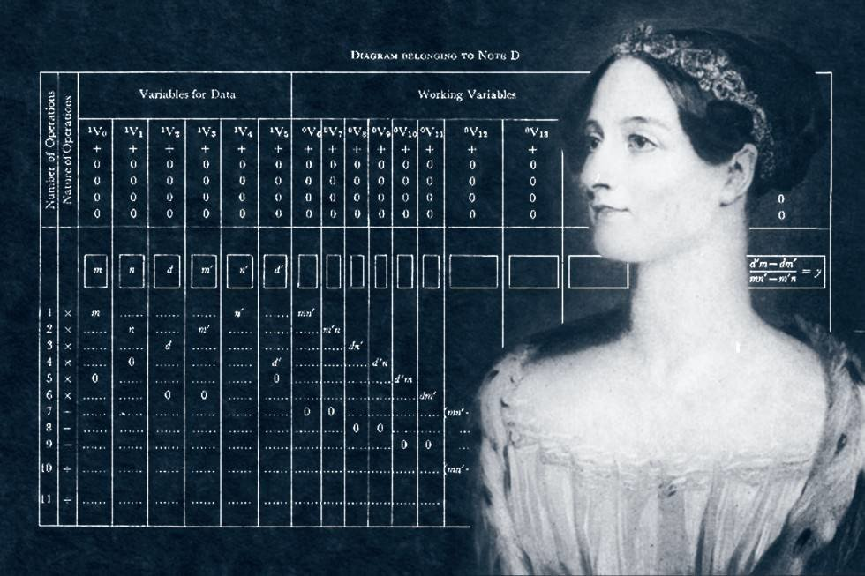
Ada Lovelace
Augusta Ada Byron King, condesa de Lovelace (1815-1852), conocida como Ada Lovelace, fue una matemática y autora inglesa. Escribió el primer algoritmo procesado por una máquina, el motor analítico de Charles Babbage.
Mientras estuvo involucrada en el proyecto de Babbage, desarrolló los algoritmos que permitieron a la máquina calcular los valores de funciones matemáticas, además de publicar una colección de notas sobre el motor analítico.
Por este trabajo es considerada la primera programadora de toda la historia.

Slide 38

Tecnología
Formación

Slide 39
Tecnología
Formación
Capacitación contínua

Slide 40
Tecnología
Formación
Capacitación contínua
Grupos de apoyo

Slide 41
Tecnología
Formación
Capacitación contínua
Grupos de apoyo
Objetivos específicos

Slide 42
Tecnología
Formación
Capacitación contínua
Grupos de apoyo
Objetivos específicos
Network

Slide 43
// Clase 3.1 _
CÓMO PREPARARTE PARA UNA ENTREVISTA

Slide 44

Buscar conocer la empresa.
#ff8c2a

Slide 45
Buscar conocer la empresa.
Ver las habilidades que la vacante pide.

Slide 46
Buscar conocer la empresa.
Ver las habilidades que la vacante pide.
Arreglar tus proyectos y github.

Slide 47
Buscar conocer la empresa.
Ver las habilidades que la vacante pide.
Arreglar tus proyectos y github.
Entrenar tu pitch y respuestas.

Slide 48

Buenas prácticas para pos entrevistas.
Ensayar las respuestas a las preguntas formuladas.

Slide 49
Buenas prácticas para pos entrevistas
Ensayar las respuestas a las preguntas formuladas.
Buscar soluciones para resolver casos pasados.

Slide 50
Buenas prácticas para pos entrevistas
Ensayar las respuestas a las preguntas formuladas.
Buscar soluciones para resolver casos pasados.
Pedir feedbacks y apuntarlos para las próximas.

Slide 51
// Clase 3.2 _
RECLUTADORES Y COMUNIDADES

Slide 52

NETWORKING
Conectarse a la persona reclutadora.

Slide 53

NETWORKING
Conectarse a la persona reclutadora.
Utilizar Linkedin para encontrar reclutadores y personas del área tech.

Slide 54

NETWORKING
Conectarse a la persona reclutadora.
Utilizar Linkedin para encontrar reclutadores y personas del área tech.
Buscar y participar de comunidades tech en su región.

Slide 55
// Clase 4.1 _
CULTURA TECH

Slide 56
UNIVERSIDADES Y DIPLOMAS
Estamos acostumbrados con la necesidad de los diplomas universitarios para encontrar empleos.

Slide 57
En el mundo de la tecnología las empresas exigen cada vez menos un documento de certificación universitaria.

Slide 58
En el mundo de la tecnología las empresas exigen cada vez menos un documento de certificación universitaria.
Abriendo espacio para que las personas puedan demostrar su potencial además de un certificado.

Slide 59
Interés y curiosidad por aprender siempre.

Slide 60
Interés y curiosidad por aprender siempre.
Demostrar que puedes resolver problemas.

Slide 61
Interés y curiosidad de aprender siempre.
Demostrar que puedes resolver problemas.
Trabajo colaborativo.

Slide 62
Interés y curiosidad de aprender siempre.
Demostrar que puedes resolver problemas.
Trabajo colaborativo.
Habilidades blandas.

Slide 63
// Clase 4.2 _
CARRERA TECH

Slide 64

Perder todo lo que luchaste por conquistar.

Slide 65
Perder todo lo que luchaste por conquistar.
Solo con la universidad se puede tener buenos cargos.

Slide 66
Perder todo lo que luchaste por conquistar.
Solo con la universidad se puede tener buenos cargos.
Muchos años para tener promociones.

Slide 67
Perder todo lo que luchaste por conquistar.
Solo con la universidad se puede tener buenos cargos.
Muchos años para tener promociones.
Carrera es única y para toda la vida.

Slide 68
La nueva generación ya no se siente atraída por la seguridad y la estabilidad financiera.

Slide 69
La nueva generación ya no se siente atraída por la seguridad y la estabilidad financiera.
La idea de crecer verticalmente está disminuyendo.

Slide 70


Nuevos proyectos y desafíos.
Desarrollar nuevas habilidades.

Slide 71
Nuevas maneras de trabajo y organización

Slide 72
Nuevas maneras de trabajo y organización
Feedbacks y colaboración

Slide 73
Nuevas maneras de trabajo y organización
Feedbacks y colaboración
Lifelong learning
#ff8c2

Slide 74
Nuevas maneras de trabajo y organización
Feedbacks y colaboración
Lifelong learning
Adaptación y flexibilidad

Slide 75
// Clase 5.1 _
LA IMPORTANCIA DE UN CURRÍCULO

Slide 76

Un buen currículum debe ser claro, conciso y fácil de leer.
Debe destacar tus fortalezas y logros.
Debe estar adaptado al puesto de trabajo al que te postulas.

Slide 77

Qué datos debes incluir en tu currículum
Información de contacto

Slide 78
Qué datos debes incluir en tu currículum
Información de contacto
Perfil profesional

Slide 79
Qué datos debes incluir en tu currículum
Información de contacto
Perfil profesional
Experiencia laboral

Slide 80
Qué datos debes incluir en tu currículum
Información de contacto
Perfil profesional
Experiencia laboral
Formación

Slide 81
Qué datos debes incluir en tu currículum
Información de contacto
Perfil profesional
Experiencia laboral
Formación
Habilidades

Slide 82
Qué datos debes incluir en tu currículum
Información de contacto
Perfil profesional
Experiencia laboral
Formación
Habilidades
Idiomas

Slide 83

QUÉ COSAS NO DEBES INCLUIR EN TU CURRÍCULO
Información personal irrelevante.
Datos que puedan ser considerados discriminatorios.
Errores ortográficos o gramaticales.
Información falsa o engañosa.

Slide 84

Consejos Adicionales:
Usa un lenguaje positivo y activo.
Destaca tus logros concretos.
Adapta tu currículum a cada puesto de trabajo al que te postulas.
Revisa tu currículum cuidadosamente antes de enviarlo.

Slide 85







01101001 01101110 01101111 01110110 01100001 11100111 11100011 01101111 00100000 01100101 00100000 01100111 01100101 01110011 01110100 11100011 01101111
Notes:
Esse slide serve de apoio: Recomendo não apagar!
Use os elementos de composição disponíveis para manter a ID visual nas apresentações.

